Slide 1
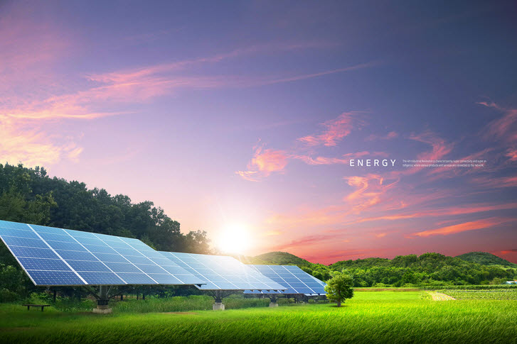
태양광 발전량 예측 알고리즘 개발
THE IMAGINEER PROJECT - FINAL ACCOUNTANT
지도 교수 : 이성근
20164368 김민수
20164370 배재한
20154376 김진성
20184304 한유리

Slide 2
Contents
주제
1
2
목표 설정
3
설계
4
구현
5
향후 계획

Slide 3

주제 선정 이유

Slide 4
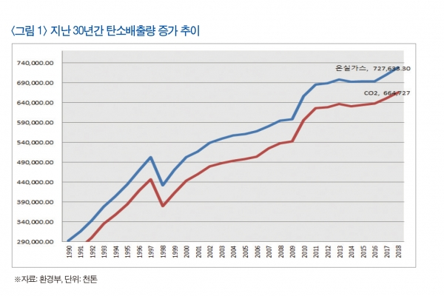
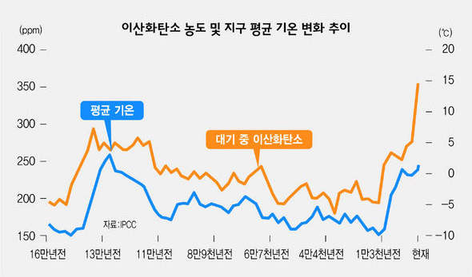
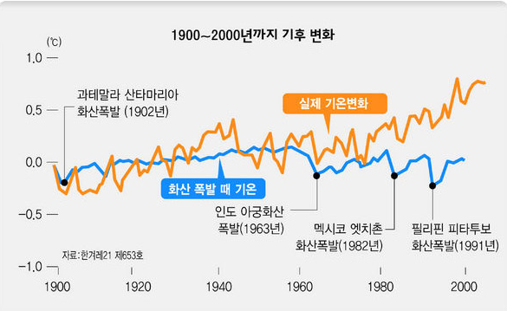
1. 주제
화석연료 사용으로 인한 지구온난화

Slide 5
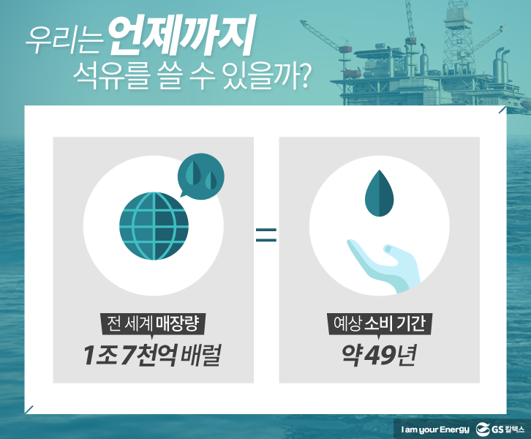
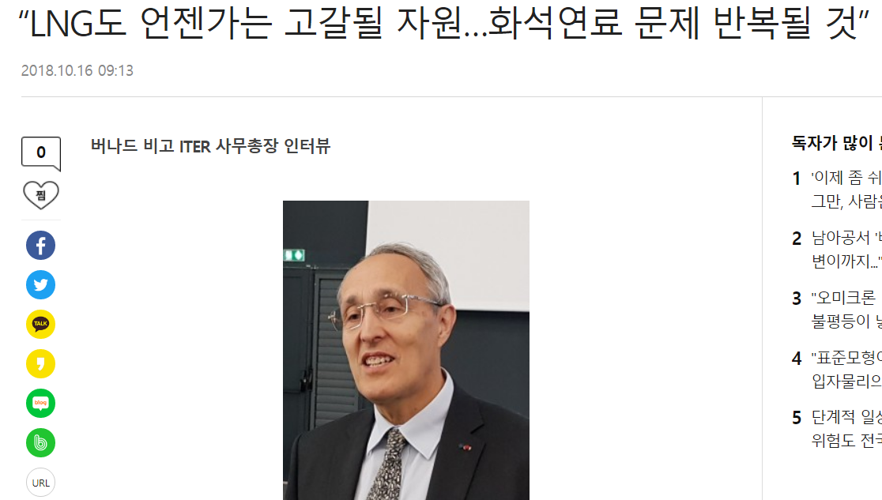
1. 주제
화석연료의 고갈 문제

Slide 6
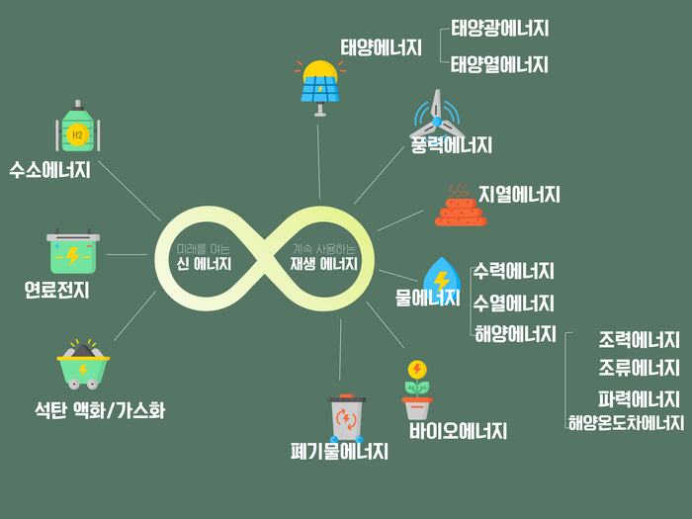
1. 주제
신재생 에너지의 시대

Slide 7
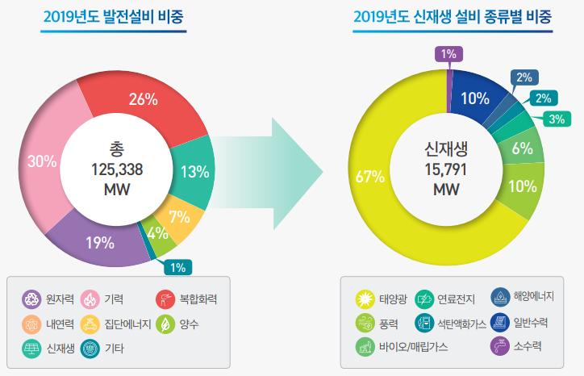
1. 주제
태양광 에너지의 시대

Slide 8
2. 목표 설정
연구의 목표
태양광 발전시설에 대한 고찰
태양광 발전 시설은 장기간 운용이 보장되어야 하며, 이 과정에서 발전 효율저하를 막고, 고장진단 및 부품 교체 등의 사안에 대해 빠른 대응이 필요
태양광 시장에서 모듈가격이 하락하고 있는 상황에서 시스템을 유지보수하기 위한 비용이 상대적으로 증가하는 추세이므로, 지능적이고 효율적인 운용 및 진단 기능의 중요성이 크게 부각

Slide 9

2. 목표 설정
효율적인 가동
MLP 사용
태양광 에너지 발전량
예측 알고리즘 구현
협업을 통한 데이터 수집
데이터 예측

Slide 10

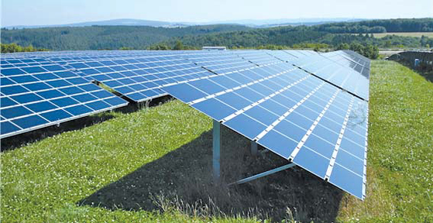
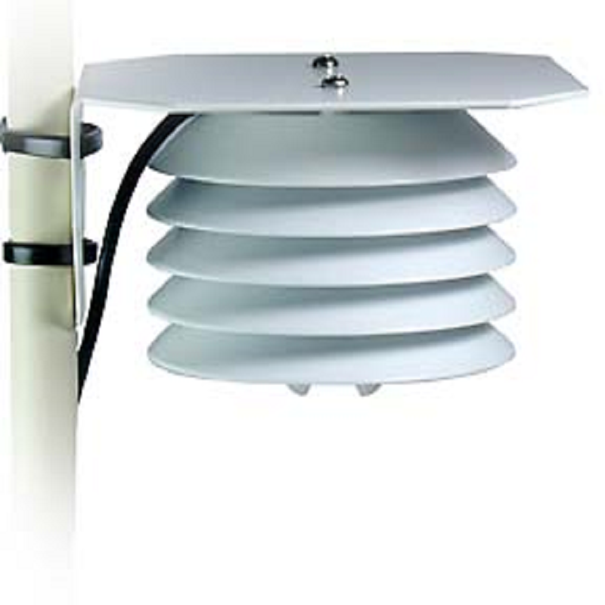

3. 설계 – 태양광 발전량 예측 시스템의 구성도
태양광 발전량 예측
데이터
예측
데이터 관리
태양광 발전량 DB
환경 센서 DB
기상 DB
데이터 수집
모니터링
<태양광 패널/ 발전기>
<환경 센서>
<기상청 API>

Slide 11
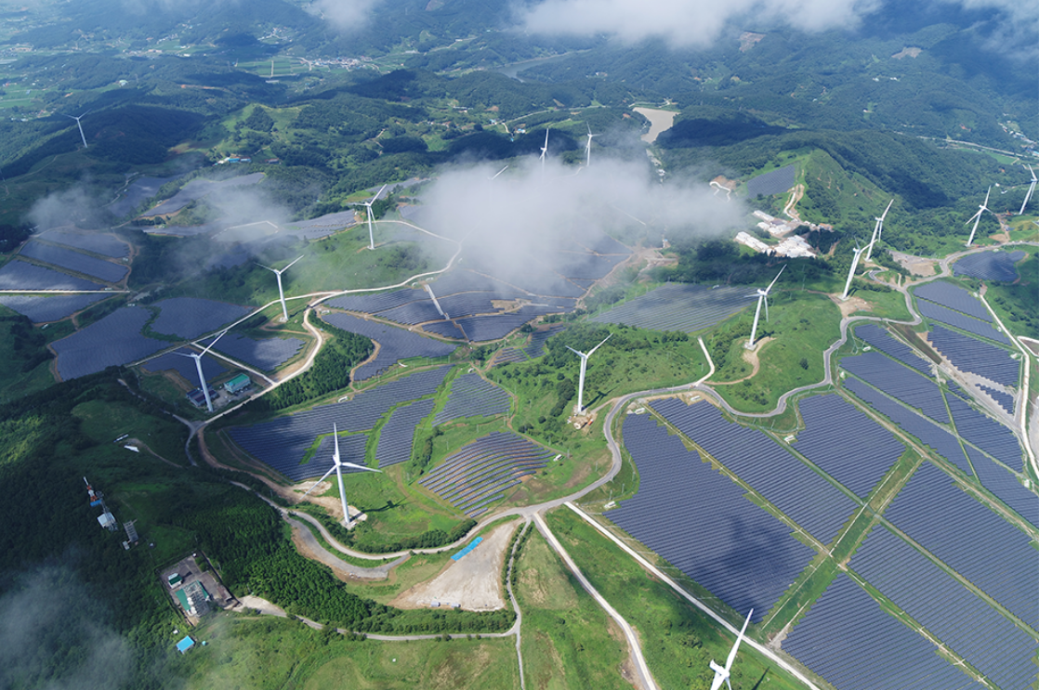
데이터 셋 – 관측 데이터
수직 일사량
경사 일사량
모듈온도
외기 온도
관측 데이터
PV 전력량
*PV : photovoltaic(태양광 발전)의 약어
*국내 최대 규모인 영암 태양광 발전소

Slide 12
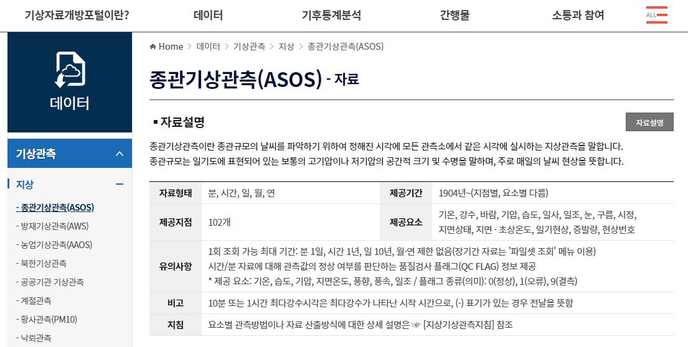
데이터 셋 – 날씨데이터
지상 온도
일사량
전운량
날씨 데이터

Slide 13
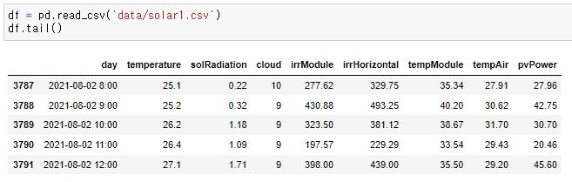
데이터 셋 – 전체데이터
temperature | 지상 온도
solRadiation | 일사량
Cloud | 전운량
irrModule | 경사일사량
irrHorizontal | 수직일사량
tempModule | 모듈 온도
tempAir | 외기 온도
pvPower | 태양광 패널 전력량
데이터 총 개수 | 3792개

Slide 14
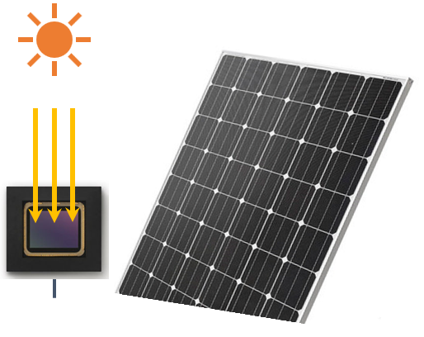
데이터 – 일사량 측정 방법
수직 일사량 | 경사 일사량

Slide 15
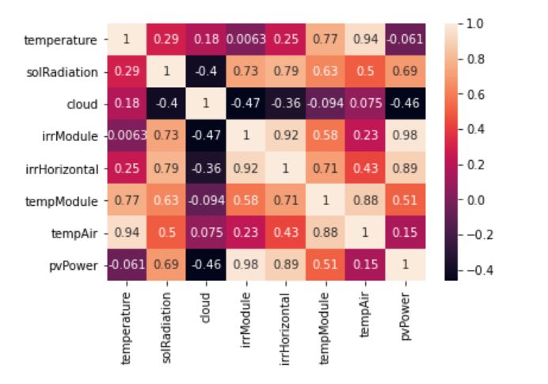
데이터 분석 – 상관관계 그래프
다음 그래프를 통해서 태양광 발전량과 일사량이 밀접한 관계를 갖는다는 것을 알 수 있다.

Slide 16
4. 구현 - 환경
개발 언어 | 파이썬(python)
프레임워크 | 파이토치(pytorch)
모델 | 다중 계층 퍼셉트론(MLP)
정규화 | MinMaxScaler()
최적화 | Adam()
비용함수 | MSELoss()

Slide 17
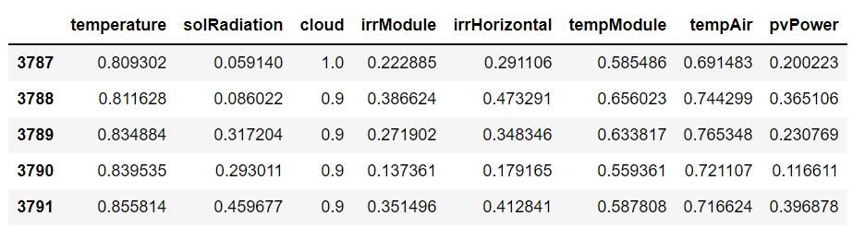
데이터 전처리 – MinMaxScaler()
정규화

Slide 18
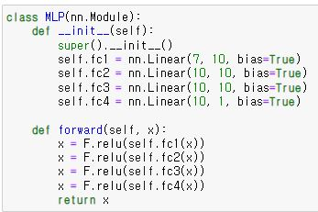
모델
입력층(input layer)
은닉층(hidden layer1)
은닉층(hidden layer2)
출력층(output layer)

Slide 19
4. 구현 절차
1
데이터를 가져와서 MinMaxScaler()를 통해 정규화 진행
2
전체 데이터 중 훈련 데이터는 70%, 학습 데이터는 30%로 나눔
3
훈련 데이터를 구현한 MLP 모델에 적용해 훈련을 진행
4
각 파라미터를 Loss 값을 많이 줄이는 방향으로 계속 조정하여 학습을 진행

Slide 20
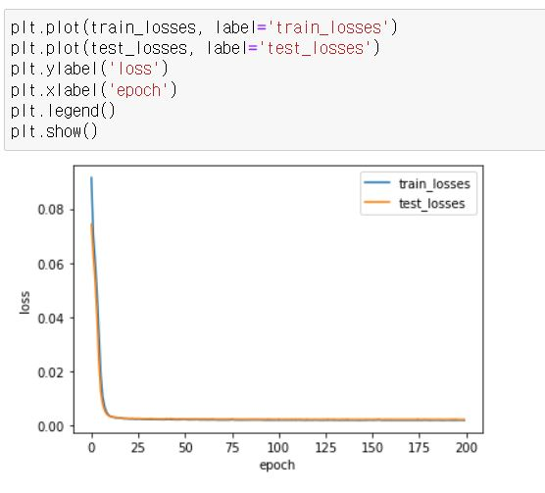

결과
Batch_ size | Learning rate | Epochs | hidden layer | Activation function
128 | 1e-5 | 200 | 2 | ReLU
Mse 값이 0.002로 높은 정확도를 보였습니다.
그래프에서는 epoch가 많아질수록 loss값이 줄어드는 것을 보아 학습이 잘 되었다는 것을 알 수 있습니다.
*epoch : 데이터셋에 대하여 학습을 한번 완료한 상태

Slide 21
5. 향후 계획
데이터가 부족하여 생각한 것 보다 만족스럽지는 않았다.
→ 기회가 된다면 여러 지역의 태양광 발전소들의 데이터를 가지고 연구할 계획
가지고 있는 데이터 특성상 시계열 데이터의 특징을 갖기 때문에 시계열 모델 예측에 적합한 RNN과 LSTM 모델을 이용한 구현을 연구할 계획

Slide 22


감사합니다.

